Slide 1
MTAALA WA UICC WA HPV na SARATANI YA MLANGO WA KIZAZI

Slide 2
Slaidi
Sura ya 6.c.2
Mbinu za matibabu – Upasuaji
Prof. Achim Schneider, MD, MPH
Charité Universitätsmedizin
Berlin, Ujerumani
01
Notes:
Seti hii ya slaidi itazungumzia upasuaji kama tiba ya saratani ya mlango wa kizazi.

Slide 3
Slaidi
Saratani ya mlango wa kizazi
02
Uchunguzi na ubainishi wa ugonjwa
Uwekaji hatua
Tiba
Upasuaji
Mnururisho
Matibabu ya kimfumo
Matibabu ya ufuatiliaji

Slide 4
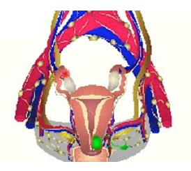
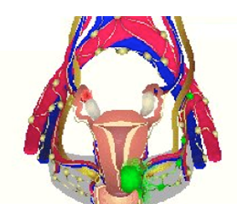
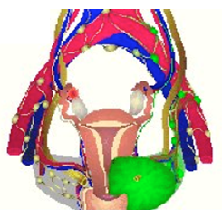
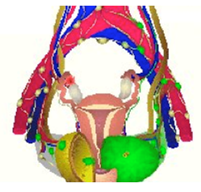
Slaidi
Mfumo wa uwekaji hatua wa FIGO
03
Hatua ya I
Hatua ya II
Hatua ya III
Hatua ya IV
Notes:
Chaguo la matibabu ya msingi kwa wanawake walio na saratani ya mlango wa kizazi hutegemea kiwango cha ugonjwa huu. Upasuaji wa kiini wa kuondoa mfuko wa uzazi ndiyo matibabu yanayopendelewa ikiwa uvimbe umezuiliwa katika mlango wa kizazi na hujavamia mifumo mingine yoyote nje ya mlango wa kizazi, kama vile vivimbe vya limfu au sehemu iliyo karibu na mlango wa kizazi iliyo na rangi ya kijivu. Upasuaji wa kiini wa kuondoa mfuko wa uzazi pamoja na upasuaji wa kuondoa vivimbe vya limfu vya fupanyonga ndiyo tiba ya kipeo sanifu kwa wanawake walio na saratani vamizi ya mapema ya mlango wa kizazi. Uvimbe ulio na kipenyo cha chini ya sm 4 kulingana na FIGO unafaa kukatwa kwa njia ya upasuaji kama itawezekana kuthibitisha uhalali wake kulingana na hatari ya dawa ya ganzi na umri wa mgonjwa. Uchunguzi wa kihistolojia wa sampuli ya upasuaji, vikiwemo vivimbe vya limfu, hutoa picha halisi ya kuenea kwa ugonjwa na, kwa hivyo, ubashiri wa maendeleo ya mgonjwa.

Slide 5
Slaidi
04
Machaguo ya tiba ya msingi
MATIBABU YA MSINGI
Upasuaji
Upasuaji | Tibarediokemikali
Tibaredio
Tibarediokemikali
Tibarediokemikali | Upasuaji
Tibakemikali
Tibakemikali | Upasuaji
Notes:
Upasuaji na/au mnururisho ndiyo machaguo ya msingi ya kipeo sanifu ya matibabu kwa wagonjwa walio na saratani ya mlango wa kizazi iliyo katika hatua ya I ya FIGO. Taratibu zote mbili zina vima vinavyoweza kulinganishwa vya uponyaji na ugumu, kama ilivyothibitishwa na mfululizo wa visa linganishi visivyo bila utaratibu maalumu na utafiti wa visa visivyo na utaratibu maalumu. Kima cha ugumu huongezeka pakubwa ikiwa wagonjwa wanafanyiwa taratibu zote mbili za matibabu, k.m. “upasuaji wa kiini wa kuondoa mfuko wa uzazi ukifuatwa na tibarediokemikali” au “tibarediokemikali ya kabla ya upasuaji ikifuatwa na upasuaji wa kiini wa mfuko wa uzazi” . “Upasuaji wa msingi” au “tibarediokemikali ya msingi” ndiyo basi machaguo yanayopendelewa zaidi ya matibabu. Upasuaji wa kiini wa kuondoa mfuko wa uzazi unaweza kufanywa katika kipindi chochote cha muda baada ya upasuaji wa kuondoa koni ya tishu. Kanuni ya jadi “ndani ya wiki 1 au baada ya wiki 6” haitumiki iwapo wagonjwa watapokea dawa ya kabla ya , wakati wa na baada ya upasuaji ya kuzuia mvilio wa damu na dawa zuiaji ya kuua bakteria. Upasuaji wa kuondoa koni ya tishu ukifuatwa na upasuaji ni chaguo pale ambapo haieleweki kutoka mwanzoni ikiwa upasuaji pekee unawezekana. Upasuaji wa awali wa kuondoa koni ya tishu haubadilishi mbinu ya upasuaji wa kiini unaofuata wa kuondoa mfuko wa uzazi, ambao unaweza kuwa wa fumbatio, unaosaidiwa na laparoskopia, wa laparoskopia pekee au unaosaidiwa na roboti. Upasuaji unafaa kufanywa tu ikiwa tibaredio kemikali saidizi ina uwezekano mdogo wa kufanyika. Upasuaji wa kiini wa kuondoa mfuko wa uzazi hivyo ni wa kufaa kwa wagonjwa walio na uvimbe wa hatua ya IB1 pasipo na uingiliaji kwenye vivimbe vya limfu wala ithibati ya mishipa ya damu iliyo na seli za uvimbe wala uvamizi mkubwa wa mifumo ya limfu na mishipa. Kwa wagonjwa walio na uvimbe wa hatua ya IB2, uamuzi unafaa kufanywa na wagonjwa wenyewe binafsi, kwa vile wagonjwa hawa wanayo hatari ya kiasi kikubwa ya uingiliaji wa eneo lililo karibu na mfuko wa uzazi, uvamizi wa vivimbe vya limfu, uingiliaji wa mfumo wa limfu na seli za uvimbe, uingiliaji wa mishipa ya damu na seli za uvimbe na/au uingiliaji wa kingo kwa uvimbe. Ikiwa mojawapo ya vipengele hivi vya hatari vitagunduliwa kwenye sampuli ya upasuaji, tiba saidizi ya tibarediokemikali iliyo na platinamu inapendekezwa. Hata hivyo, hii itaongeza hali ya kuugua.

Slide 6
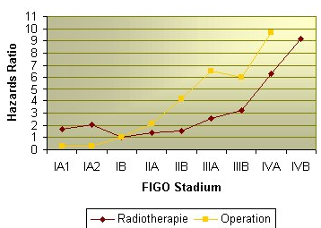
Slaidi
Ufanisi wa tiba
05
Uwiano wa hatari
Hatua ya FIGO
Tibaredio
Upasuaji
Marejeo: Ripoti ya Kila Mwaka ya FIGO
Notes:
Mchoro huu unaonyesha ulinganishi wa moja kwa moja wa ufanisi wa tiba ya upasuaji na tibaredio katika Ripoti ya FIGO. Kima cha mwitikio kwa tibaredio kinabakia katika kiwango sawa hadi katika hatua ya III ya FIGO, huku uwiano wa hatari kwa matibabu ya upasuaji ukiongezeka pakubwa katika hatua ya IIB ya FIGO au hatua za juu zaidi. Hii ni kwa sababu uondoaji wa uvimbe kwa upasuaji ulio na usalama wa kutosha kwenye kingo huwezi kufikiwa kwa upasuaji wa kiini wa kuondoa mfuko wa uzazi pale ambapo uvimbe umezidi ukubwa fulani. Wagonjwa walio na uvimbe mdogo (FIGO IA2 hadi IB) ambao wako katika hali nzuri kwa jumla wanafaa hivyo basi kufanyiwa upasuaji, huku wale walio na ugonjwa uliozidi walio katika hali mbaya kwa jumla wanafaa kupokea mnururisho kemikali wa msingi. Matibabu halisi ya kupunguza maumivu hufanywa pamoja na tibakemikali au mnururisho pekee. Upasuaji unafaa kupendelewa kwa wanawake ambao hawajakoma kupata hedhi walio na uvimbe wa hatua ya mapema ikiwa hakuna vipengele vya hatari vitakavyohitaji tibarediokemikali saidizi.
Upasuaji na tibarediokemikali katika hatua za IB na II husababisha kimsingi matokeo sawa ya muda mrefu lakini hutofautiana katika ruwaza yao ya kutokea upya na umbo la athari.

Slide 7
Ulinganishi wa upasuaji na tibaredio kwa wagonjwa walio na hatua ya IB ya FIGO
Slaidi
06
 | UPASUAJI | TIBAREDIO
Uponaji | Asilimia 85 | Asilimia 85
Ugumu mkali | Nasuri ya mfumo wa mkojo asilimia 1 - 2 | Nasuri ya utumbo na ya mfumo wa mkojo asilimia 4 – 5.3
Uke | Kufupika kidogo | Kunenepa na kuwa na kovu kwa tishu unganishi au uwezekano wa kuwa wembamba hasa kwa wanawake waliokoma hedhi
Ovari | Inaweza kuhifadhiwa | Kuhasiwa, upasuaji wa kuhamisha ovari hadi nje ya fupanyonga unaweza kuokoa utendakazi wa ovari kwa asilimia 50 tu
Athari za kudumu | Kibofu kikubwa kilichotanuka ambacho hakitoi mkojo wote katika asilimia 3 | Kenenepa na kuwa na kovu kwa tishu unganishi za uchengelele na/au kibofu kwa asilimia 6 - 8
Utumikaji | Wanaofaa zaidi ni walio na miaka < 70, uzito wa mwili ambao ni kg <100, na walio katika hali nzuri ya jumla | Wagonjwa wote wanaweza kustahili
Vifo kutokana na upasuaji | Asilimia 1 | Chini ya asilimia 1 (mara nyingi kupitia kwa mvilio wa damu kwenye ateri ya mapafu wakati wa tiba ya ndani ya mivungu
Notes:
Jedwali hili la manufaa na upungufu wa upasuaji na tibarediokemikali ya msingi linaonyesha kwamba taratibu zinazo maumbo tofauti ya athari lakini kima sawa cha uponaji. Upasuaji huruhusu kuhifadhiwa kwa utendakazi wa ovari na uke. Kwa hadi asilimia 8 ya wagonjwa , tibakemikali husababisha athari za kuchelewa katika uke kama vile kuwa mfupi, kuwa mwembamba na kushikana ambako kunaweza kusababisha hali ya kupata maumivu wakati wa kujamiiana. Vifo vinavyohusiana na matibabu ni chini ya asilimia 1 kwa taratibu zote mbili.

Slide 8
Slaidi
Upasuaji wa kiini au wa kuendelezwa wa kuondoa mlango wa kizazi
07
Notes:
Saratani ya mlango wa kizazi huenea bila kusita hadi kwenye tishu unganishi zinazoizunguka (sehemu inayopakana na mlango wa kizazi) na inaweza kuvamia mfumo wa limfu au vivimbe vya limfu. Kufikia mwisho wa karne ya 19 ilikuwa dhahiri kwamba upasuaji wa kimsingi wa kuondoa mfuko wa uzazi hungeweza kuchukuliwa kama njia ya matibabu toshelevu ya kuponya . Mmarekani John Goodrich Clark pamoja na wataalamu wawili wa jinakolojia kutoka Vienna Friedrich Schauta na mwanafunzi wake Ernst Wertheim walianzisha upasuaji wa kuendelezwa au wa kiini wa kuondoa mfuko wa uzazi, ambao huwezesha kuondolewa kwa kiasi fulani kwa sehemu inayopakana na mlango wa kizazi. Sehemu inayopakana na mlango wa kizazi imealamishwa kwa mishale kwa picha hii ya sampuli asili ya upasuaji kutoka kwa mfululizo wa Schauta.

Slide 9
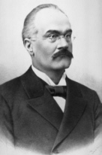
Slaidi
Tiba ya upasuaji kwa saratani ya mlango wa kizazi hatua ya IA2 – IIB
ya IA2 - IIB
08
Friedrich Schauta
1849 - 1919
Ernst Wertheim
1864 - 1920
Notes:
Mtazamo wa upasuaji wa Schauta ulikuwa wa kupitia kwenye uke, huku ule wa utaratibu wa Wertheim ukiwa wa kupitia kwenye fumbatio. Kwa sababu ya kiwango cha chini zaidi cha hatari ya maambukizi, upasuaji wa Schauta uliweza kutumiwa zaidi mwanzo mwanzo wa karne ya 20. Uliweza kuboreshwa na Walter Stoeckel katika shule ya kimatibabu ya Charité katika miaka ya 1930. Iliweza kuwa dhahiri, hata hivyo, kuwa umuhimu wa ubashiri wa maendeleo ya mgonjwa ni lazima uambatanishwe si tu na upasuaji wa kiini wa kuondoa mfuko wa uzazi lakini pia na hali ya fupanyonga na vivimbe vya limfu vya karibu na aota miongoni mwa wanawake walio na uvimbe uliozidi. Upasuaji wa Schauta ulipoteza umaarufu wake kwa sababu ya upasuaji wa kuondoa vivimbe vya limfu hatua kwa hatua kwenye mishipa mikuu haungeweza kufanywa kwa mtazamo wa kupitia kwenye uke. Kwa vile upasuaji wa kuondoa vivimbe vya limfu unaweza kufanywa kwa laparoskopia, upasuaji wa kiini wa kuondoa mfuko wa uzazi kupitia kwenye uke ukisaidiwa na laparoskopia au upasuaji wa kuondoa mfuko wa uzazi unaosaidiwa na matumizi ya roboti umeweza kuanzishwa ili kuweza kuwatibu wanawake walio na saratani vamizi ya mapema ya mlango wa kizazi.

Slide 10
Upasuaji wa kuondoa vivimbe vya limfu
Slaidi
09
Cysterna chyli
Chini ya figo kushoto
Karibu na aota kulia
Kushoto chini ya mesenteri
Fupanyonga
Sehemu inayopakana na mlango wa kizazi
Notes:
Wakati wa upasuaji wa kuondoa vivimbe vya limfu kwa wagonjwa walio na saratani ya mlango wa kizazi, vivimbe vya limfu vya fupanyonga na vya karibu na aota huondolewa, lakini hakuna makubaliano sare kuhusiana na kiwango cha upasuaji wa kuondoa vivimbe vya limfu kulingana na hatua ya uvimbe. Uvamizi kwa uvimbe wa vivimbe vya limfu vilivyo karibu na aota unaonekana kuwa nadra katika uvimbe ulio na kipenyo cha chini ya sm 2. Ikiwa upasuaji wa kuondoa vivimbe vya limfu vya karibu na aota utafanywa, inafaa kuwa utaratibu wa pande mbili unaoenea hadi kiwango cha mishipa ya figo, kwa sababu vivimbe vya limfu vilivyoingiliwa na uvimbe vinapatikana kwenye sehemu ya juu ya ateri ya chini ya mesenteri kwa asilimia 30 ya wagonjwa walio na vivimbe vya limfu vya karibu na aota vya upande wa kushoto vilivyoingiliwa, hata kama vivimbe vya limfu vya upande wa chini wa mesenteri havijaingiliwa.

Slide 11
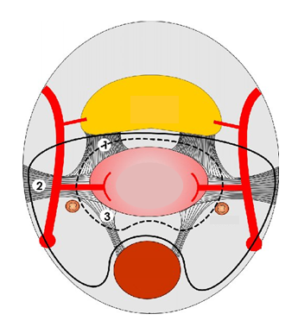
Upauaji wa kiini wa kuondoa mfuko wa uzazi (1)
Slaidi
10
Kibofu
Mfuko wa uzazi
Ureta
Puru
Notes:
Kiwango au uzito wa ukataji wa kuondoa sehemu inayopakana na mlango wa kizazi hutegemea upasuaji wa kuondoa mfuko wa uzazi. Kuna aina tano za upasuaji wa kiini wa kuondoa mfuko wa uzazi kulingana na Rutledge na Piver. Saratani ya mlango wa kizazi sana sana hutibiwa kwa njia ya upasuaji wa kiini wa aina ya II wa kuondoa mlango wa kizazi, unaotangamana na upasuaji wa asili wa Wertheim wa kupitia kwenye fumbatio au ule wa Schauta wa kupitia kwenye uke, au kwa kutumia mbinu ya aina ya III. Katika upasuaji wa kiini wa aina ya II wa kuondoa mfuko wa uzazi, nusu ya tishu unganishi inayozunguka kwenye mnara wa kibofu (iliyoalamishwa kwa 1), kano kuu (iliyoalamishwa kwa 2) na mnara wa puru (ulioalamishwa kwa 3) huondolewa kama kitengo kimoja pamoja na mfuko wa uzazi na mlango wa kizazi. Mstari wa nukta unaonyesha mstari wa mkato wa upasuaji wa kiini wa aina ya II wa kuondoa mfuko wa uzazi. Katika upasuaji wa kiini wa aina ya III wa kuondoa mfuko wa uzazi, tishu unganishi ya kuhimili ya mlango wa kizazi huweza kuondolewa kabisa kwa kukatwa, kama ilivyoonyeshwa hapa kwa mstari usiosita.

Slide 12
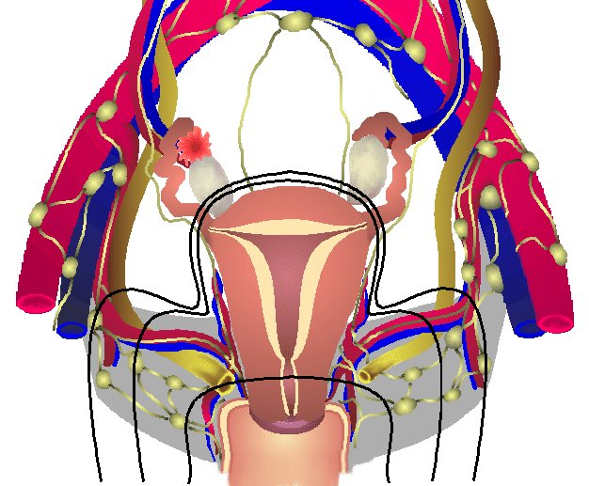
Slaidi
Upasuaji wa kiini wa kuondoa mfuko wa uzazi (2)
11
Notes:
Katika sehemu hii ya mwonekano wa mbele, mstari wa mkato umeonyeshwa kwa mstari wa nje kwa upasuaji wa kiini wa aina ya III wa kuondoa mfuko wa uzazi , na kwa mstari wa katikati kwa upasuaji wa kiini wa aina ya II wa kuondoa mfuko wa uzazi. Upasuaji wa kiini wa kuondoa mlango wa kizazi, mbinu iliyofafanuliwa na Daniel Dargent kwa uhifadhi wa mfuko wa uzazi, umeonyeshwa na mstari wa ndani.

Slide 13
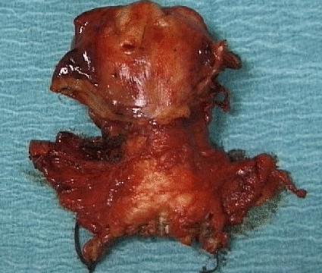
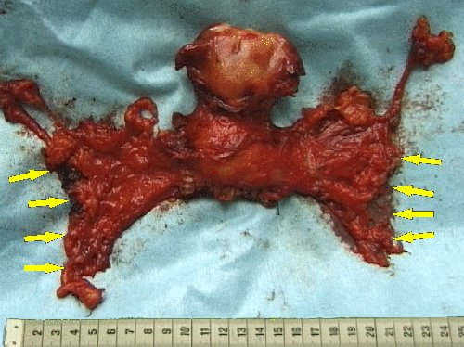
Slaidi
Upasuaji wa kuondoa sehemu inayopakana na mfuko wa kizazi
12
Notes:
Sampuli za upasuaji baada ya upasuaji wa aina ya II na aina ya III hutofautiana kwa kuwa mbinu hii ya baadaye huruhusu kuondolewa kwa mara mbili ya tishu ya sehemu inayopakana na mlango wa kizazi. Katika picha ya pili, mishale inaonyesha mstari wa mkato wa pembeni wa sehemu inayopakana na mlango wa kizazi kwa aina ya III ya upasuaji wa kiini wa kuondoa mfuko wa uzazi. Miundo hii ya pembeni ya sehemu inayopakana na mlango wa kizazi huwa na fumwele za neva za kujitegemea ambazo zinalo jukumu muhimu katika kukimu viungo vya fupanyonga. Katika upasuaji wa kiini wa aina ya III wa kawaida wa kuondoa mfuko wa uzazi , fumwele hizi hukatwa kwa kiasi fulani, jambo ambalo linaweza kuongeza hali ya kuugua inayohisiana na utendakazi wa kibofu, puru na uke.

Slide 14
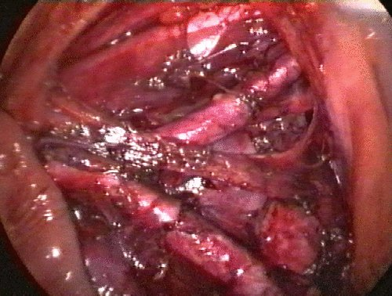
Slaidi
Pleksasi ya eneo la chini la fumbatio
13
Notes:
Kiwango cha upasuaji wa kiini wa kuondoa mfuko wa uzazi huamuliwa kibinafsi. Kanuni ya msingi ni kwamba jinsi uvimbe unapokuwa mkubwa zaidi, ndivyo upasuaji utakapokuwa wa kiini zaidi. Upungufu wa upasuaji wa aina ya III, hata hivyo, ni hali ya kuugua ya kibofu na puru. Upasuaji wa kiini wa aina ya III wa kuondoa mfuko wa uzazi hubadilisha kwa kiasi kikubwa kiwango cha hisi, uwezo na ukubalifu wa kipofu na husababisha kutotengemaa kwa musuli wa kipofu wa detrusa. Miundo ya sehemu inayopakana na mlango wa kizazi kama vile mnara wa kibofu, kano kuu, na mnara wa puru (unaojulikana pia kama kano ya sakramu na mfuko wa uzazi) huwa sana sana na neva za kujitegemea za mfumo wa neva wa kuazisha mwitikio wa kujitetea au kujisalimisha (sympathetic) na ule wa kuanzisha mwitikio wa kupumzika au kumeng’enya (parasympathetic) na vitengo vya neva za hisi na hisimwendo. Pleksasi ya eneo la chini la fumbatio huwa na fumwele za neva za mfumo wa kujitetea au kujisalimisha na hugawanyika kwa upande wa kushoto na kulia wa neva ya eneo la chini la fumbatio chini ya panda ya aota. Inaweza kusalimishwa kwa ukataji wa makini wa mnara wa puru, kano kuu na mnara wa kibofu. Katika picha hii, mishale inaonyesha mkondo wa pleksasi ya eneo la chini la fumbatio kupitia kwa panda ya aota.

Slide 15
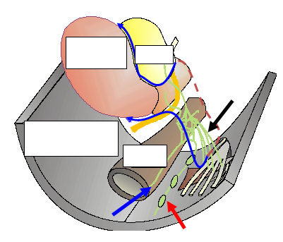
Slaidi
Upasuaji wa kiini wa aina ya III wa kuondoa mfuko wa uzazi kupitia uke – Usalimishaji wa neva
14
Hisi (+)
Utendakazi wa kimwendo +
Mfuko wa uzazi
Kibofu
Sakafu ya fupanyonga
Ureta
Puru
Notes:
Kiwango cha ukataji wa viungo hivi vya neva kinaweza kuhusishwa na kuhifadhi au kupoteza utendakazi maalum wa kibofu na uchengelele. Tatizo la hali ya kuugua baada ya upasuaji linaweza kuepukika kwa upasuaji wa kiini wa kuondoa mfuko wa uzazi ambao unasalimisha neva, ambao unahifadhi sehemu za neva za mifumo ya mwitikio wa kujitetea au kujisalimisha na ule wa mwitikio wa kupumzika au kumeng’enya ambazo huhimili kibofu na uchengelele, hasa katika sehemu ya mbali kutoka katikati ya mnara wa puru, kano kuu na mnara wa kibofu. Neva ya eneo la chini la fumbatio imealamishwa kwa mshale wa samawati, shina la mfumo wa mwitikio wa kujitetea au kujisalimisha kwa mshale mwekundu na neva ya viungo vya ndani vya fupanyonga kwa mshale mweusi. Kwa kutumia mbinu ya kusalimisha neva utendakazi wa kimwendo wa kibofu na puru huhifadhiwa kwa ukamilifu na utendakazi wa hisi unaweza kurejeshwa miongoni mwa wengi wa wagonjwa.

Slide 16
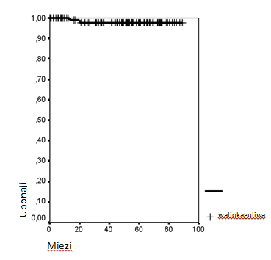
Slaidi
Kima cha kupona baada ya upasuaji wa kiini wa kuondoa mfuko wa kizazi kwa njia ya uke
15
Hatua ya IA - IB1, vivimbe vya limfu visivyokuwa na uvimbe (pN0), hakuna uvamizi kwa seli za uvimbe wa mishipa ya damu na ya limfu (L+V=0)
Hakuna vipengele huru vya hatari
n = Wagonjwa 110
Muda wa ufuatiliaji: Miezi 44 (1-89)
Uponaji
>Miezi 36: n = 70 (asilimia 64)
>Miezi 60: n = 36 (asilimia 33)
Notes:
Kwa wagonjwa walio na saratani ya mlango wa kizazi walio na uvimbe wa msingi wa chini ya sm 4, vivimbe vya limfu vilivyothibitishwa kihistopatholojia kutokuwa na uvimbe, na kutokuwa na uvamizi ambatani wa seli za uvimbe kwa mishipa ya damu na ya limfu, kima cha kupona cha baada ya upasuaji ni asilimia 98. Wagonjwa hawa kwa hivyo ni wagonjwa bora wa kuweza kufanyiwa usimamizi wa upasuaji pekee kwa upasuaji wa kiini wa kuondoa mfuko wa kuzazi.

Slide 17
Slaidi
Ugumu unaofuata upasuaji wa kiini wa kuondoa mfuko wa uzazi
16
Mapema
Kupoteza damu
Kupata nasuri
Ureta kuwa nyembamba
Mvilio wa damu kwenye ateri kuu ya mapafu
Maambukizi
Uzuiaji wa matumbo
Notes:
Ugumu wa mapema wa upasuaji huwa ni pamoja na utokaji wa damu, nasuri ya ureta na uke au kibofu na uke (katika asilimia 2.6 ya wagonjwa) mvilio wa damu kwenye ateri kuu ya mapafu (katika asilimia 1.8 ya wagonjwa), na maambukizi ya baada ya upasuaji kwa takriban asilimia 10 ya wagonjwa. Uzuiaji wa uchengelele mdogo unao matukio ya asilimia 5 na hutokea mara nyingi baada ya kuwekwa wazi kwa mnururisho kabla ya upasuaji au kufanyiwa tibaredio saidizi baada ya upasuaji. Wakilinganishwa na wagonjwa walio na umri mdogo zaidi, wanawake walio na umri wa zaidi ya miaka 65 hawaonyeshi hali ya kuugua au ya kifo iliyoongezeka baada ya upasuaji wa kiini wa kuondoa mfuko wa uzazi kupitia kwa fumbatio. Upasuaji wa kiini wa kuondoa mlango wa kizazi una kima cha chini zaidi cha kuugua wakati wa upasuaji na baada ya upasuaji kuliko upasuaji wa kiini wa kawaida wa kuondoa mfuko wa uzazi kupitia kwa fumbatio.

Slide 18
Slaidi
Ugumu unaofuata upasuaji wa kiini wa kuondoa mfuko wa uzazi
17
Wa kuchelewa
Limbikizo la limfu mahali palipoondolewa kivimbe cha limfu
Udhibiti wa kibofu
Uyabisi mkali wa tumbo unaosababishwa na uzuiaji wa uchengelele
Kiwango cha hisi
Notes:
Kupatikana kwa limbikizo la limfu mahali palipoondolewa kivimbe cha limfu na matatizo yanayohusiana na utendakazi wa kibofu yanaweza kutokea kwenye wiki chache za kwanza za baada ya upasuaji. Hii inaweza kuepukika kwa kuwacha mikato ya utando wa fumbatio bila kuishona . Hii huwezesha mtiririsho wa limfu wa ndani ya fumbatio, na kwa hivyo kupunguza kupatikana kwa limbikizo la limfu mahali pa kuondolewa kivimbe cha limfu. Hitilafu kali ya utendakazi ya kibofu inaweza kuzuiliwa kwa kuingiza katheta kupitia kwa mfupa wa kinena na mazoezi ya kibofu. Wakati kuunganishwa kwa katheta kunakatizwa wakati wa mazoezi ya kibofu, ni muhimu kuhakikisha kwamba juzuu ya kujaza kibofu haizidi sentimita za mchemraba 400 na kwamba juzuu ya masazo ya mkojo ya chini ya ml 75 imeweza kufikiwa. Hitilafu ya mkojo inaweza kupunguzwa kwa mbinu ya upasuaji wa kusalimisha neva.

Slide 19
Slaidi
Upasuaji wa kiini wa kuondoa mlango wa kizazi (1)
18
Daniel Dargent
Notes:
Upasuaji wa kiini kuondoa mlango wa kizazi ulianzishwa na Daniel mwisho mwisho wa karne iliyopita kama upasuaji wa kuhifadhi uwezo wa kuzaa, katika maarifa kwamba wagonjwa walio na vivimbe vya limfu ambavyo havina maambukizi ya saratani vamizi ya mapema ya mlango wa kizazi wanao ubashiri bora zaidi wa maendeleo ya ugonjwa.

Slide 20
Slaidi
Upasuaji wa kiini wa kuondoa mlango wa kizazi (2)
19
Notes:
Ugunduzi wa vivimbe vya limfu visivyo na maambukizi ya uvimbe unapofanywa, theluthi mbili ya chini ya mlango wa kizazi huweza kukatwa huku kukiwa na sijafu toshelevu ya uke na vilevile sehemu ya kati ya minara ya puru na sehemu inayopakana na mlango wa kizazi. Kingo za ukataji zisizo na uvimbe na masazo ya urefu wa mlango wa kizazi ya mm 7-8 ni mahitaji ya lazima kwa uwekaji wa mshono wa kudumu na ukadiriaji wa uke hadi kwenye kisiki cha mlango wa kizazi. Upasuaji hivyo huwa njia ya pekee inayowezekana ya kujifungua.

Slide 21
Upasuaji wa kiini wa kuondoa mlango wa kizazi (3)
Slaidi
20
Masharti tangulizi
Kutafuta uzazi
pT1A1 L1
pT1A2
pT1B1 < sm 2
Hakuna uvamizi kwenye mishipa ya damu
Hakuna maambukizi ya uvimbe kwenye vivimbe vya limfu (pN0)
Upasuaji wa kuondoa viungo katika sehemu ya ndani ya mlango wa kizazi
Masazo ya urefu wa mlango wa kizazi sm 1
Notes:
Wagonjwa wanaofaa zaidi kwa upasuaji wa kuondoa mlango wa kizazi ni wagonjwa walio na pT1A1 L1, pT1A2, pT1B1< sm 2, bila ya uvamizi kwenye mishipa ya damu, vivimbe vya limfu visivyokuwa na uvimbe, upasuaji wa sehemu ya ndani ya mlango wa kizazi iliyo na kingo za sm 0.5 na masazo ya urefu wa mlango wa kizazi ya sm 1. Kwa kutekeleza kanuni hizi kali, karibu asilimia 50 ya wagonjwa walio na umri mdogo zaidi kuliko miaka 40 walio na saratani vamizi ya mapema ya mlango wa kizazi wanaweza kuchukuliwa kustahili kufanyiwa upasuaji wa kuondoa mlango wa kizazi. Upasuaji wa kuondoa mlango wa kizazi baada ya tiba saidizi ya kabla ya matibabu ni wa majaribio tu kwa wakati huu na umeweza tu kufafanuliwa kwa wagonjwa binafsi. Upasuaji wa kiini wa kuondoa mlango wa kizazi kupitia kwenye fumbatio unawezekana pia lakini thamani yake bado haijaonyeshwa. Wagonjwa walio na uvimbe mdogo zaidi kuliko sm2 wanacho kima cha kutokea tena kwa uvimbe cha asilimia 2.7 hadi 4, na kima cha ugumu cha chini kama ilivyoonyeshwa katika visa zaidi ya 500 vya upasuaji viliyochapishwa. Kima jumlishi cha ujauzito ni asilimia 53 baada ya upasuaji wa kiini wa kuondoa mlango wa kizazi. Licha ya kufupishwa kwa njia ya upasuaji kwa mlango wa kizazi, wengi wa wagonjwa wanatarajia kutungwa mimba kwa njia ya kawaida na kuwa na ujauzito wa karibu kipindi kizima cha kuchukua mimba baada ya upasuaji wa kuondoa mlango wa kizazi. Kima cha kuharibu mimba ya mapema kiko juu zaidi kuliko ilivyo miongoni mwa idadi ya watu wa kawaida. Upasuaji wa kiini wa kuondoa mlango wa kizazi na upasuaji wa kuondoa vivimbe vya limfu vya fupanyonga unawapa wagonjwa wenye na umri mdogo walio na saratani vamizi ya mapema ya mlango wa kizazi chaguo la hakika na salama kionkolojia la kuhifadhi uwezo wa kuzaa.

Slide 22
Slaidi
21
Asante
Wasilisho hili linapatikana katika: www.uicc.org/cervicalcancercurriculum
Notes:
Asante sana kwa usikivu wenu. Wasilisho hili linaweza kupakuliwa katika tovuti ya UICC.

